Slide 1
ORGANISATION DES VISITES SECURITE EHS
FP FS 50 V 1 Visite sécurité EHS
Les bonnes pratiques en matière de visite préventive EHS et supports disponibles
Visite terrain chez nos clients
Visite des stocks en agence, Pierrelaye ou LM2S
Visite des Bureaux
Visite prévenue
1h sur site client
Visite Inopinée
15 min à 30 min
Visite Nouveaux embauchés
Visite prévenue
1h sur site
Visite Inopinée
15 min à 30 min
Visite des élus
Visite Inopinée
15 min
Support Visites préventive de sécurité
FOR FS 082 visite préventive de sécurité
Check list dédiée
Document EHS FOR FS 083
Support GED Audit EHS & 5S des stocks et agences =
Document Q-EHS-5S
IMPR-3023-9 AGENCE Inspection 5S-EHS (3)
Organisation préparation
Synthèse orale au gestionnaire de stock ou DA si absence de gestionnaire de stock
Synthèse orale aux collaborateurs / manager
S’assurer de la présence du manager de proximité + technicien
Synthèse orale au technicien
CR écrit avec Photos + copie REHS et pour le codir et DR copie vers S Fourrier
CR écrit avec Photos + copie REHS
Copie managers et REHS
Inscription dans le tableau de bord agence (DA) + plan d’action associé
Inscription dans le tableau de bord agence (DA) + plan d’action associé
Inscription dans le tableau de bord agence (DA) + plan d’action associé

Slide 2


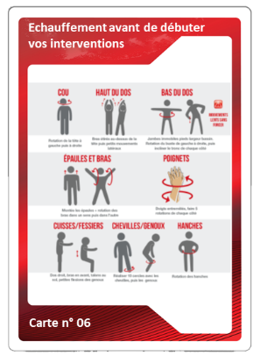
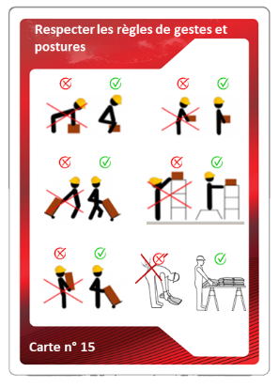
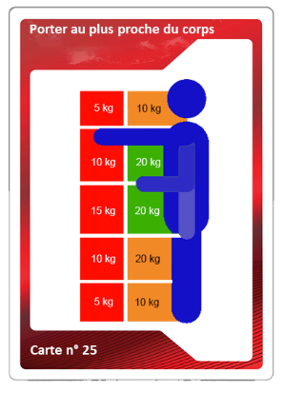
ORGANISATION DES VISITES SECURITE EHS
FP FS 50 V 1 Visite sécurité EHS
Mémo visite préventive de sécurité
Les objectifs :
• Créer un moment d’échange opérationnel et pragmatique avec les équipes, autour de la SECURITE et de l’ENVIRONNEMENT
• Comprendre comment le technicien évalue les risques de son environnement de travail / SAFE
• Demander si il existe un Plan de Prévention et le prendre en compte avec le technicien
• Diminuer durablement les situations dangereuses et actes dangereux.
• Observer les postures au travail de nos collaborateurs et prendre des photos pour s’en servir dans le bilan de visite : débattre autour de l’échauffement, des postures au travail, de la zone de confort et du poids maxi
• Échanger sur la sécurité – des sujets vécus ensemble que l’on a partagé (les séances de théâtres, la difficulté de remonter des presqu’accident et valider le respect de nos pratiques EHS, la dernière causerie ou moment d’échange sécurité….)
• Si besoin, rappeler la règle EHS lors d'écart constaté (avoir le livret EHS avec vous)
• Aider à la mise en place de plans d'actions concrets et prendre en compte les suggestions des équipes sur le terrain.
La démarche :
• Rencontrer conjointement la hiérarchie et les équipes visitées dans la démarche sécurité de l'entreprise et avoir une démarche constructive d’analyse des risques,
• Être présent avec nos équipes et se rendre compte de la réalité de notre culture sécurité,
• Capitaliser sur les points positifs des équipes visitées et les bonnes pratiques observées, les faire remonter au national
• Corriger les écarts d’application de nos règles
• Stimuler les équipes qui peuvent aussi remonter des idées d’amélioration et devenir ACTEURS de l’amélioration de la sécurité,
• Accompagner l’émission de suggestions d’amélioration vers la recherche de solutions : réflexion collective

Slide 3
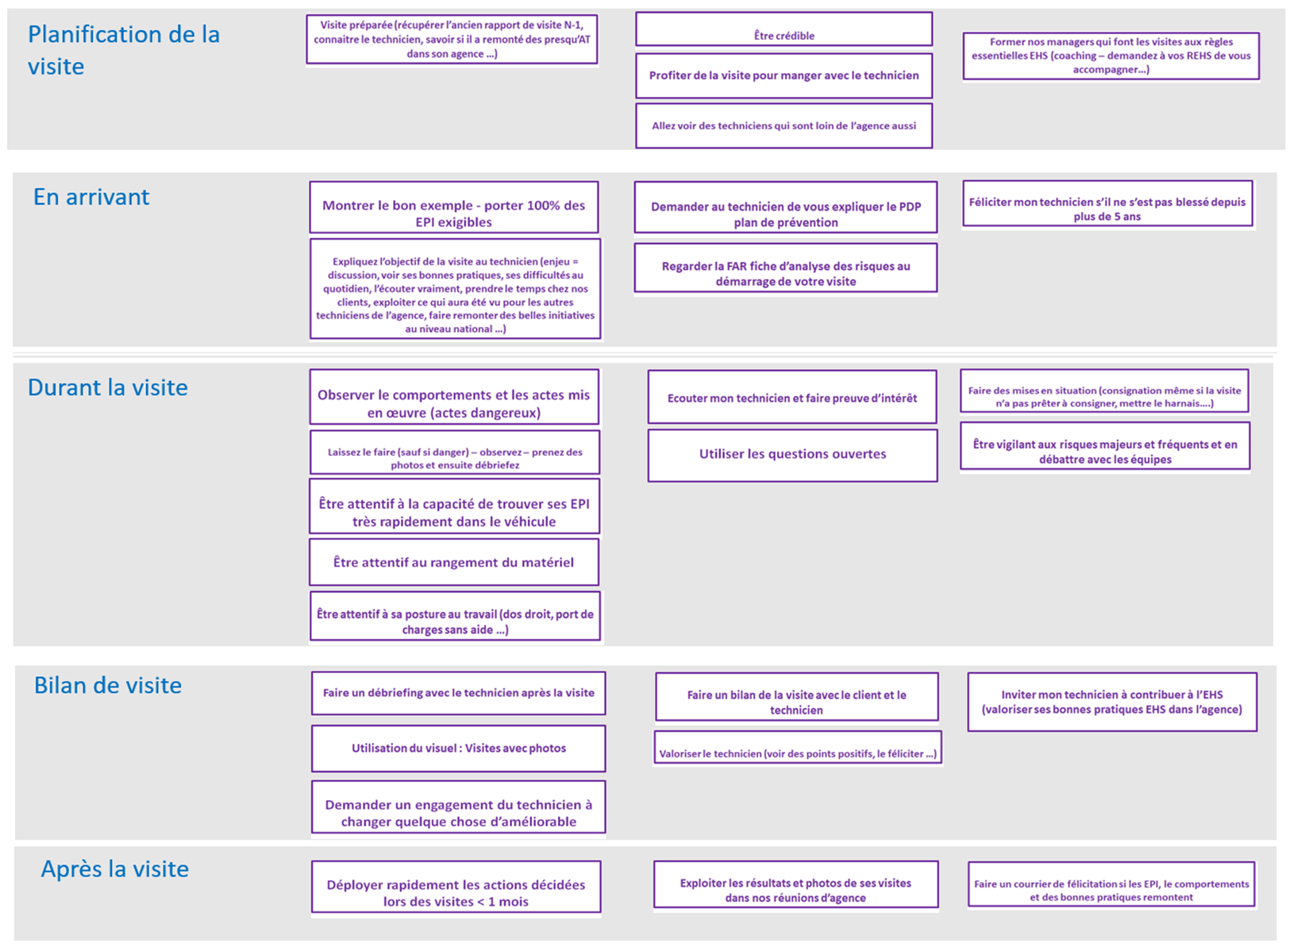
ORGANISATION DES VISITES SECURITE EHS
FP FS 50 V 1 Visite sécurité EHS
Guide
Qu’est ce qu’une visite efficace ? Les points clefs

Slide 4
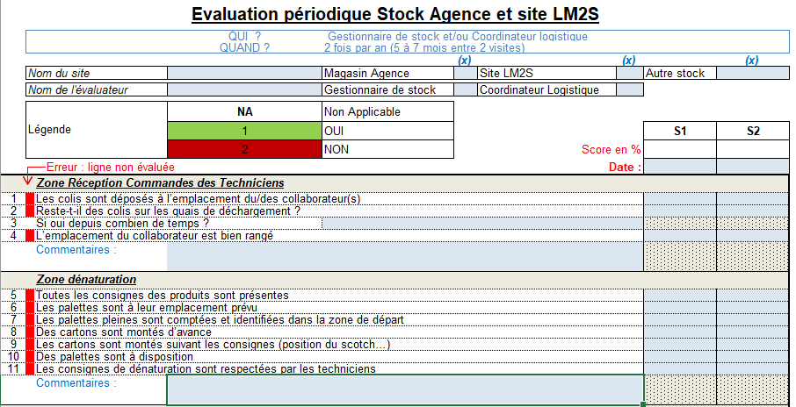
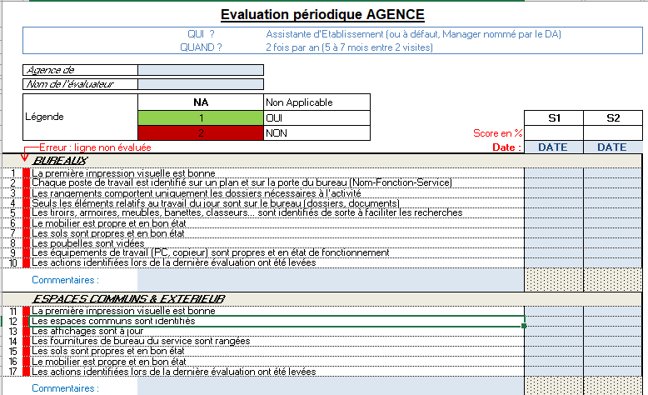
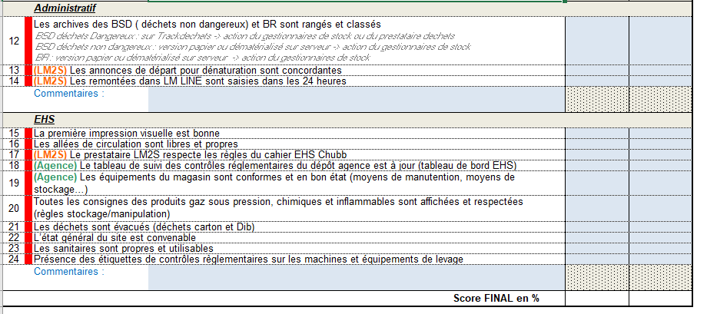
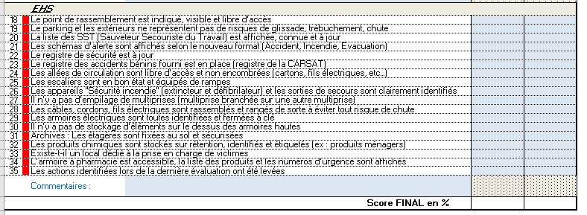
ORGANISATION DES VISITES SECURITE EHS
FP FS 50 V 1 Visite sécurité EHS
Les supports de réalisation de vos visites
Support GED Audit EHS & 5S des stocks et agences =
IMPR-3023-9 AGENCE Inspection 5S-EHS (3)
Support GED Visite terrain Nouvel Arrivant
FOR FS 083 visite terrain EHS nouvel arrivant
Par risque vous y trouvez une check list qui peut être utile

Slide 5
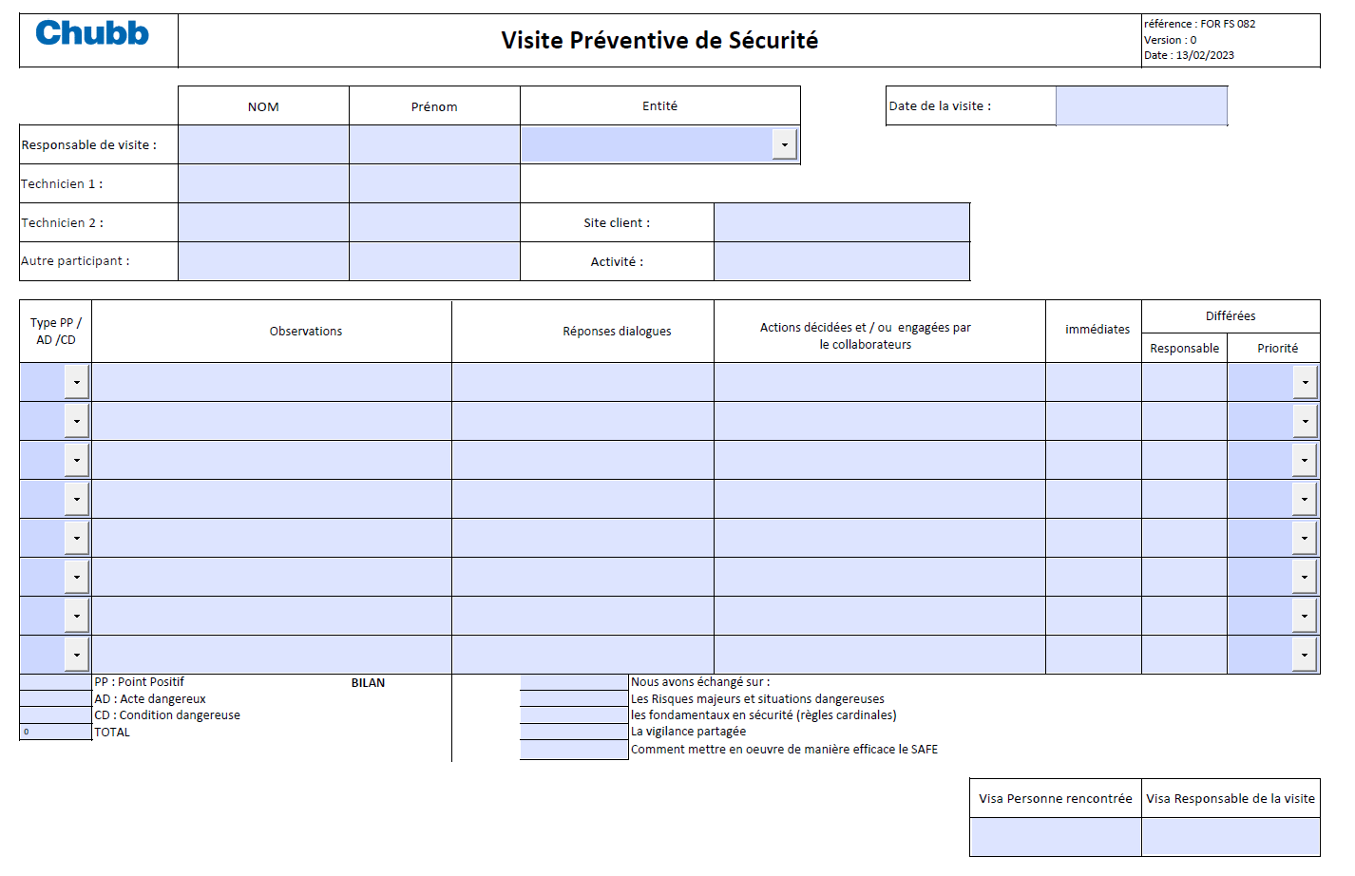
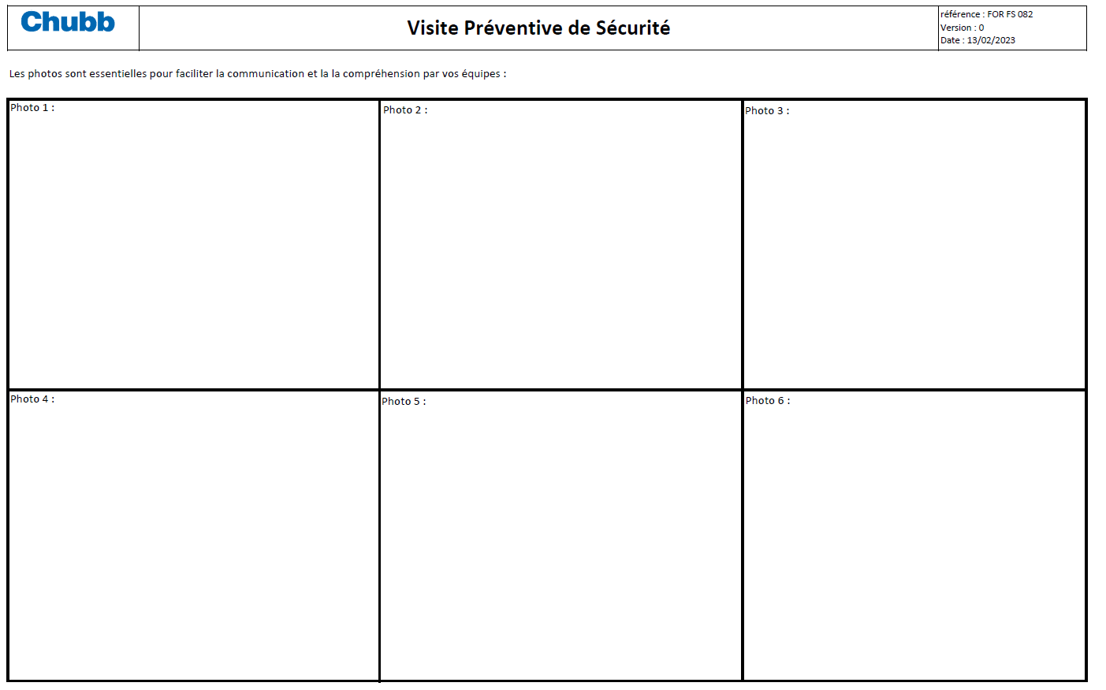
ORGANISATION DES VISITES SECURITE EHS
FP FS 50 V 1 Visite sécurité EHS
Les supports de réalisation de vos visites
Support Visite préventive de sécurité
FOR FS 082 visite préventive de sécurité

